Slide 1
Контекст
В эру современных технологий и высокоразвитых культурных отношений кинематограф является ключевым культурным искусством, отражающим динамику социокультурных и технологических трансформаций. Изучение данных в контексте фильмов, представляющих собой форму художественной рефлексии и культурного наследия, становится значимым инструментом для анализа этих динамик

Slide 2
Введение
Анализ обширного датасета, состоящего из более 10000 фильмов, охватывающих период с 1915 по 2023 год. Это инициатива исследования данных более глубоко понять эволюцию кинематографа, его взаимодействие с обществом и потенциальные прогнозы для будущего.
Исследовательские вопросы, поднимаемые в ходе данной презентации, проливают свет на разнообразные аспекты кинематографического искусства, включая тренды продолжительности фильмов, влияние бюджета на кассовые сборы, предпочтения в жанрах и сценическом искусстве. Научный подход к этим вопросам отражает стремление к более глубокому пониманию закономерностей и взаимосвязей в контексте широкой истории кино.

Slide 3
О моем наборе данных
Набор данных включает в себя информацию о 10000 фильмах, включая: название, год выпуска, продолжительность, рейтинг фильма, голоса, MetaScore, доход, жанр, сертификация, режиссер, звезды, описание. Этот набор данных предоставляет обширную информацию о киноиндустрии

Slide 4
Цель выбора набора данных
Выбрал этот набор данных с целью провести исследование киноиндустрии и выявить интересные тренды, связанные с развитием кинематографа, финансовыми успехами фильмов и популярными жанрами

Slide 5
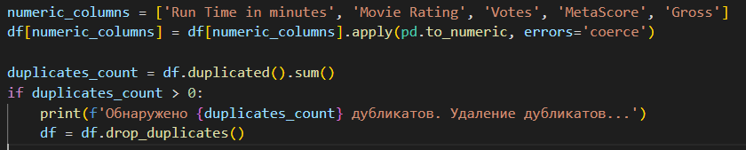
Проверка на различные ошибки и дубликаты

Slide 6
6 исследовательских вопросов
Как менялась средняя длина фильмов с течением времени?
Какой режиссер снял наибольшее количество фильмов в наборе данных?
Какие жанры фильмов были наиболее популярными в последние десятилетия?
Какие актеры чаще всего снимаются вместе?
Как распределены оценки фильмов в наборе данных?
Какова динамика изменения кассовых сборов с течением времени?

Slide 7
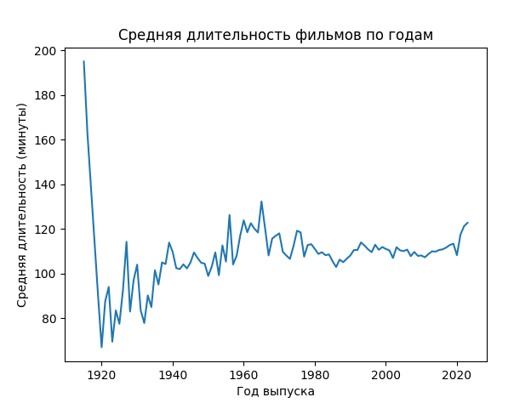
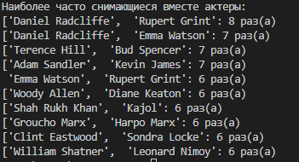
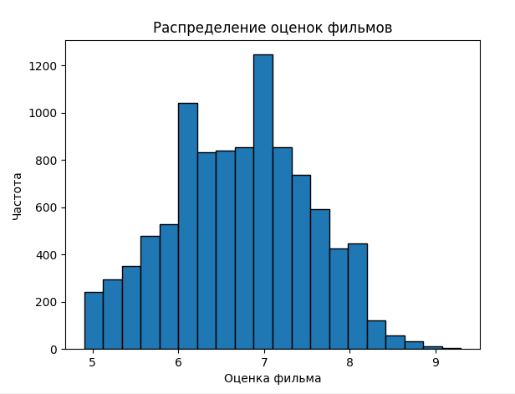
Как менялась средняя длина фильмов с течением времени
Какой режиссер снял наибольшее количество фильмов в наборе данных?
Какие актеры чаще всего снимаются вместе?
Как распределены оценки фильмов в наборе данных?

Slide 8
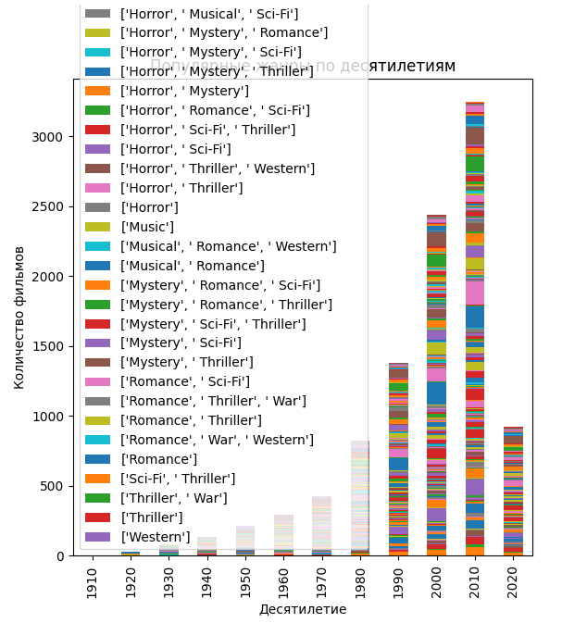
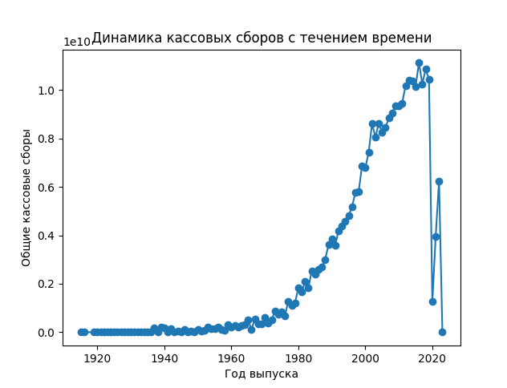
Какие жанры фильмов были наиболее популярными в последние десятилетия?
Какова динамика изменения кассовых сборов с течением времени?

Slide 9
Предварительная обработка данных
Для анализа данных использовал Python и библиотеку Pandas и Matplotlib для визуализации графика тенденции. Провел очистку данных от отсутствующих значений и дубликатов.

Slide 10
Заключение
В результате анализа данных выявил интересные тенденции в киноиндустрии. Этот набор данных предоставил ценную информацию о фильмах и их развитии со временем.

Slide 11
Ссылки
https://www.kaggle.com/datasets/dk123891/10000-movies-data/code
https://github.com/likcbez/films10000

